Slide 1


山东2023年
真题解析
主讲老师：桑桑老师

Slide 2
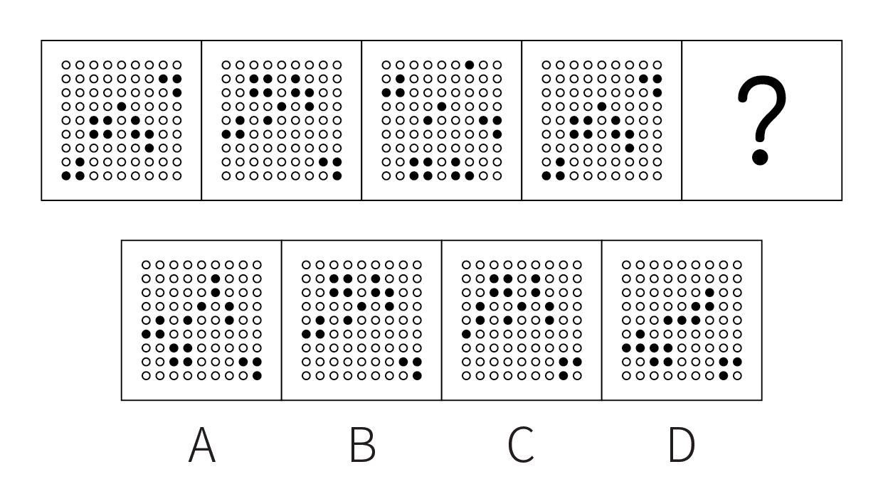
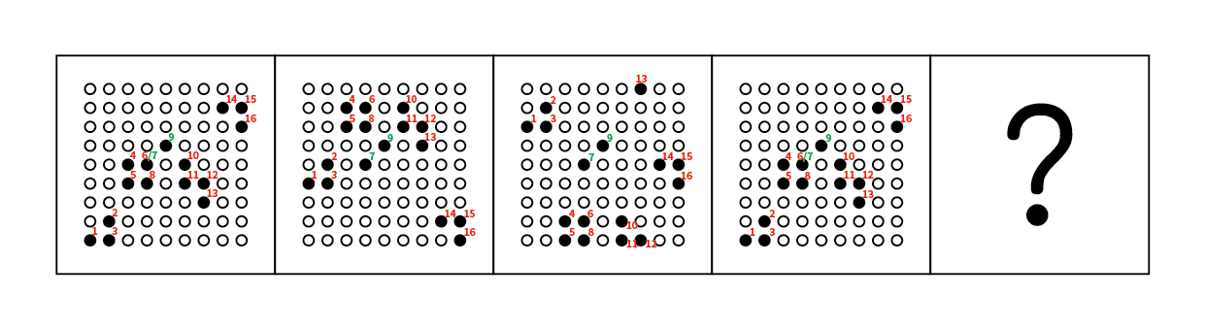
题46
所给的四个选项中，选择最合适的一个填入问号处，使之呈现一定的规律性：
Notes:
【答案】B
【解析】本题属于位置类，主要考查平移。
将题干中黑球标号如下，7号和9号黑球保持不动，其余黑球每次向上移动三格。
如下图所示：
因此本题选B。

Slide 3
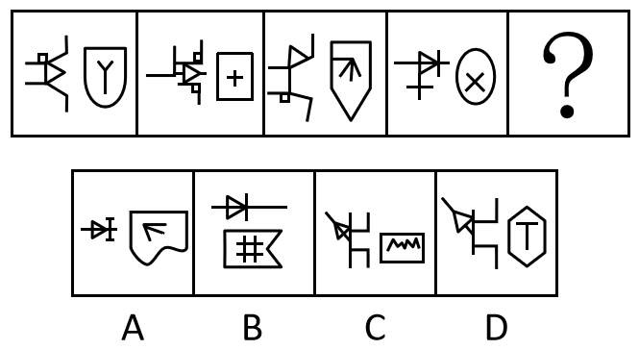
题47
下列选项最符合所给图形规律的是：
Notes:
【答案】D
【解析】本题属于复合类，主要考查对称性和交点数。
题干图形均为左右两部分，排除B项；
题干右侧图形可以分为内外两部分，考虑内外分开看，右侧图形的外框均为对称图形，且内部均只有1个交点，排除A、C两项，只有D项符合。
因此本题选D。

Slide 4
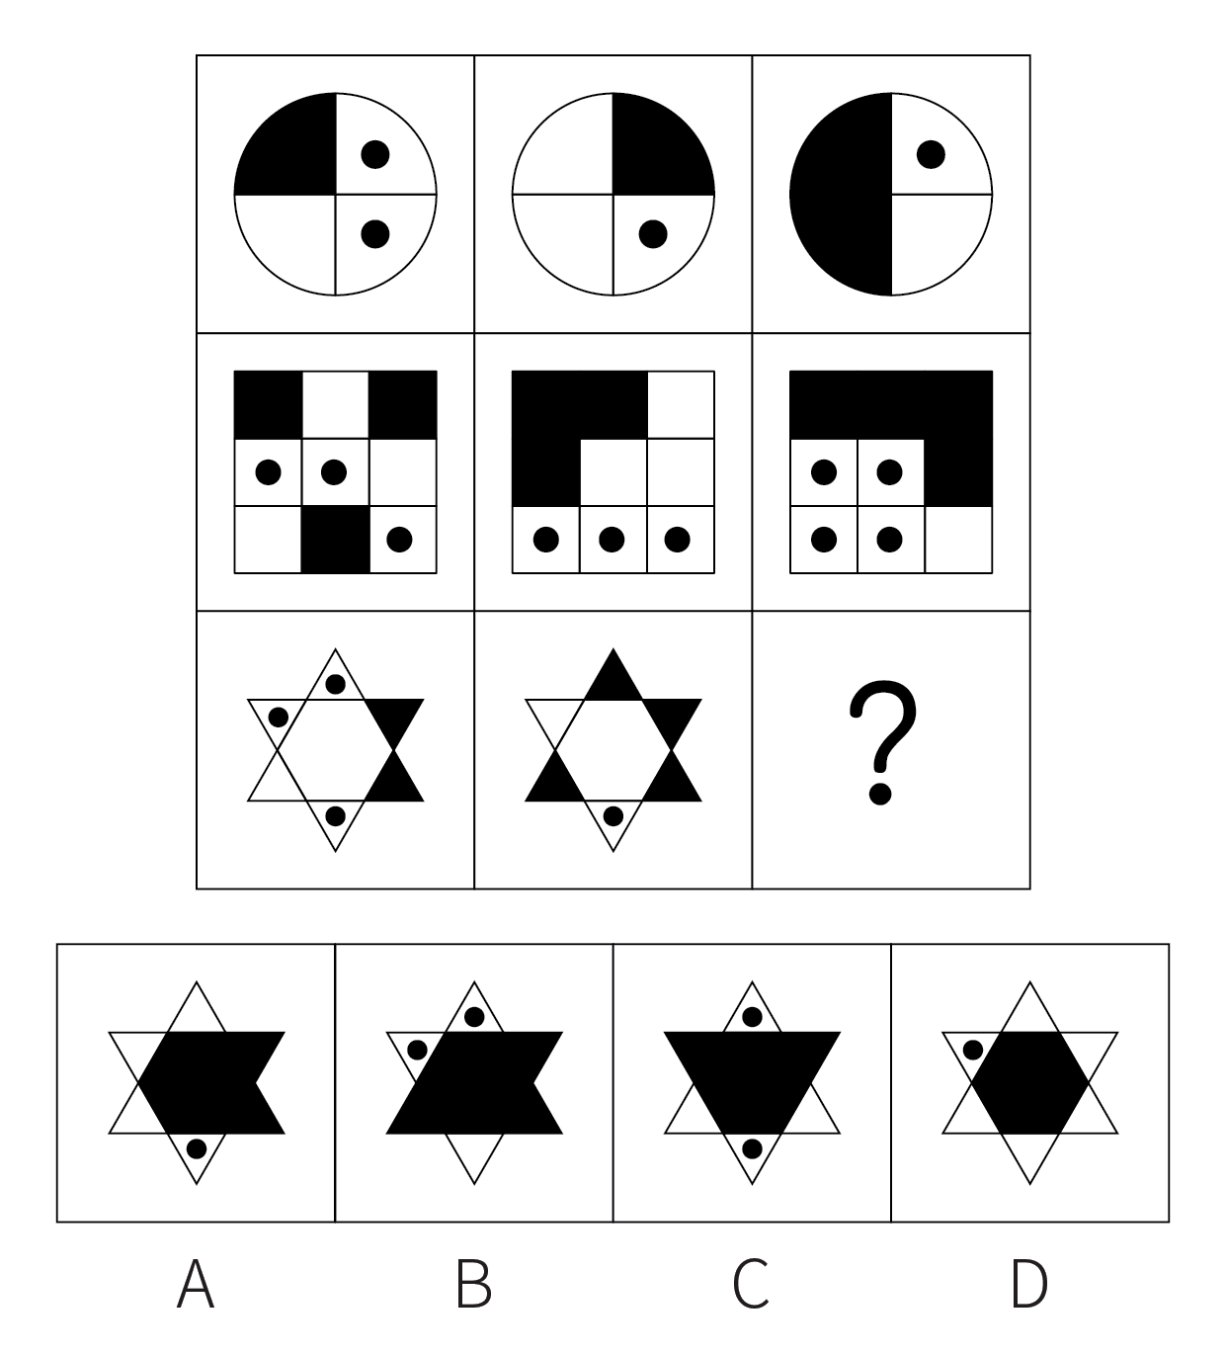
题48
下列选项最符合所给图形规律的是：
Notes:
【答案】B
【解析】本题属于样式类，主要考查自定义运算。
第一行得到规律：黑+白=黑，白+白=黑，点+黑=点，点+点=白；
第二行得到规律：黑+黑=黑，白+黑=黑，黑+点=点，点+白=点，白+点=点。
总结规律得：黑白色无论如何运算都得到黑，点无论和黑白哪一色运算都得到点，点+点＝白。
第三行使用规律，得到B项。
因此本题选B。

Slide 5
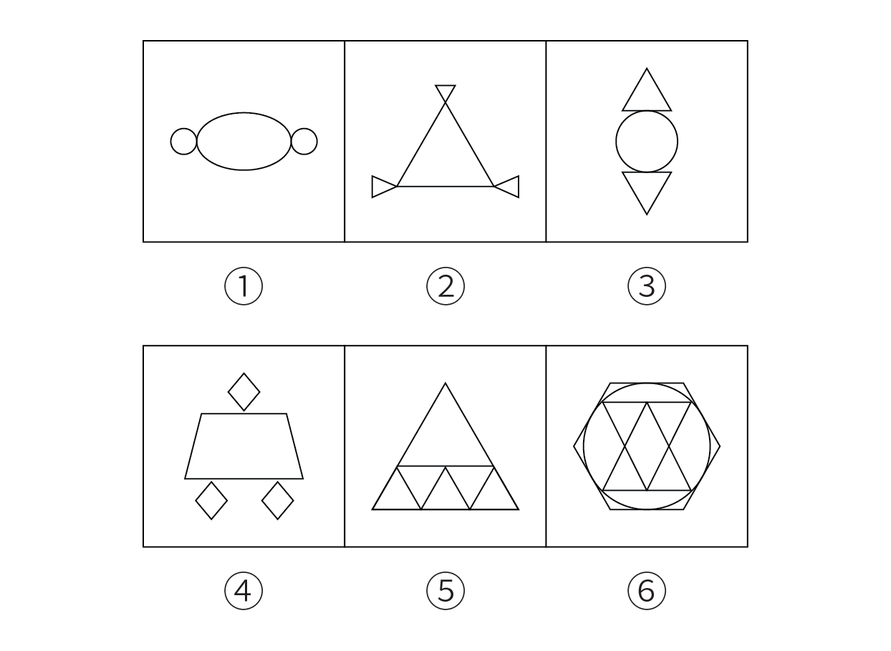
题49
把下面的六个图形分为两类，使每一类图形都有各自的共同特征或规律，分类正确的一项是：
A.①②③，④⑤⑥
B.①②⑤，③④⑥
C.①③⑤，②④⑥
D.①③⑥，②④⑤
Notes:
【答案】D
【解析】本题属于样式类，主要考查对称性。
图①③⑥有2条对称轴，图②④⑤有1条对称轴。
图①③⑥为轴对称+中心对称图形，图②④⑤仅为轴对称图形。
因此本题选D。

Slide 6
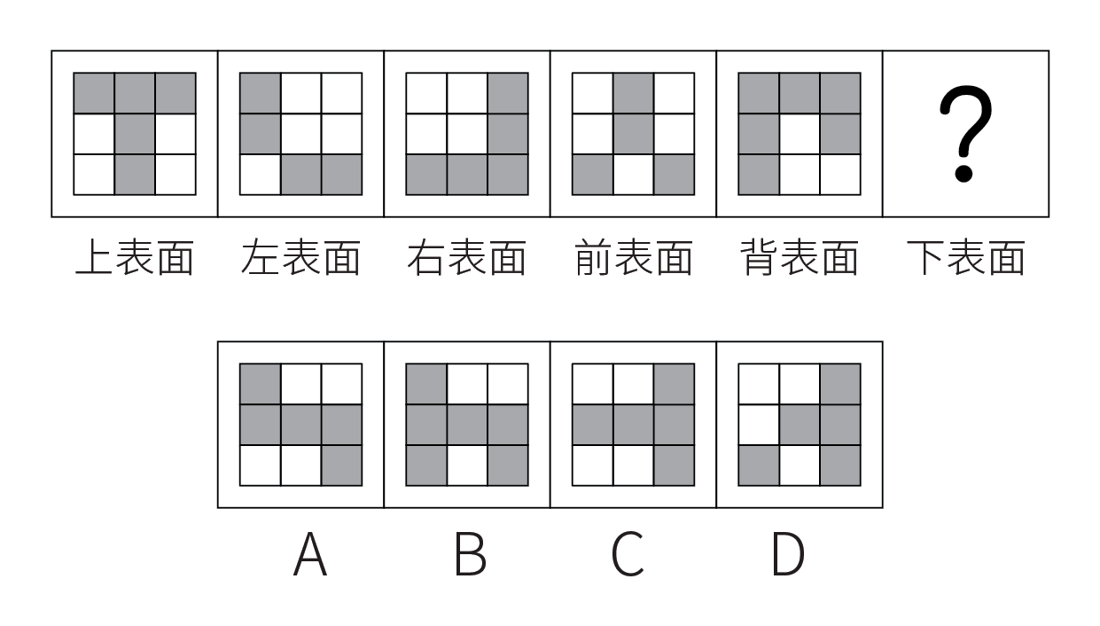
题50
如图所示为某立体图形的表面形状，则该立体图形的下表面是下列选项中的：
Notes:
【答案】B
【解析】本题属于重构类，主要考查六面体。
把题干中左表面、前表面、右表面、背表面最底层的方块围成一圈即为下表面的外圈，从左表面开始，按照左表面、前表面、右表面、背表面的顺序，依次为白、黑、黑、白、黑、黑、黑、白，即可得到下底面的外圈，外圈共有5个黑块、3个白块，只有B项符合。
因此本题选B。

Slide 7
题51
逃税罪是指纳税人采取欺骗、隐瞒手段进行虚假纳税申报或者不申报，逃避缴纳税款数额较大，并且占应纳税额10%以上的行为。
根据上述定义，下列可能构成逃税罪的是：
A.某上市公司做假账隐瞒实际收入，三年来少缴税款共计1000万元
B.某小微企业在税务人员上门收税时，采用暴力方式抗拒征税，打伤税务人员
C.自由职业者王某为企业提供咨询服务，发现公司法人每年上缴税款比自由职业者要少2万元，于是开了一家咨询公司
D.某初创的科技企业，因对税收规定、财务会计制度不熟悉，导致少缴税款高达500万元
Notes:
【答案】A
【解析】本题属于单定义，主要考查“主体”和“方式”两个要件。
主体：纳税人；
方式：采取欺骗、隐瞒手段进行虚假纳税申报或者不申报、逃避缴纳税款数额较大，并且占应纳税额10%以上。
A项：某上市公司做假账隐瞒实际收入，上市公司属于纳税人，隐瞒实际收入属于采取欺骗、隐瞒手段进行虚假纳税申报，三年少缴税款共计1000万元属于逃避缴纳税款数额较大，符合定义，当选；
B项：采用暴力方式抗拒征税，并非采取欺骗、隐瞒手段，不符合定义，排除；
C项：公司法人比自由职业者缴税款少2万元，并未提到法人是否存在欺骗、隐瞒行为，不符合定义，排除；
D项：某初创的科技企业少缴纳税款的原因是对税收规定、财务会计制度不熟悉，并非采取欺骗、隐瞒手段进行虚假纳税申报或者不申报”，不符合定义，排除。
因此本题选A。

Slide 8
题52
收敛式论证结构是一种常见的多前提论证结构，它是指多个前提相对独立地分别支持结论，也许这些理由独自给结论提供的支持非常有限，但它们的支持力积累起来可以给结论提供强有力的支持。
根据上述定义，下列属于收敛式论证结构的是：
A.所有理性主义者都不会超前消费，所以有些非超前消费的人是理性主义者
B.她不是四川人，因为四川人都会说四川话，但她却不会说
C.正在上小学的小李天资聪颖，能够吃苦，学习兴趣比较浓厚，小李的父亲认为他将来一定可以考上大学
D.妻子生气地对丈夫说：“你若是能够戒烟，太阳会从西边出来。”显然，太阳不会从西边出来
Notes:
【答案】C
【解析】本题属于单定义，主要考查脉络型。
核心脉络：多个前提相对独立地分别支持结论。
A项：通过所有理性主义者都不会超前消费，得到有些非超前消费的人是理性主义者，前提只有一个，不符合多个前提，排除；
B项：通过四川人都会说四川话，但她却不会说，得到她不是四川人，包含两个前提，但两个前提并非独立地支持结论，而是结合才能得到结论，不符合定义，排除；
C项：通过小李天资聪颖，能够吃苦，学习兴趣比较浓厚，得到小李将来一定可以考上大学。，包含三个前提，并且三个前提可以单独支持结论，符合定义，当选；
D项：通过太阳不会从西边出来，得到丈夫不能够戒烟，前提只有一个，不符合多个前提，排除。
因此本题选C。

Slide 9
题53
征询型公关是指通过采集信息、舆论调查、民意测验等，掌握信息和舆论，为组织机构的经营管理决策提供公共关系方面的咨询的活动。宣传型公关是指利用各种传播媒介向社会公众介绍自己，以形成有利的社会舆论的公共关系活动。
根据上述定义，下列属于宣传型公关的是：
A.研究机构公布某公司的市场调查结果引起社会关注
B.将公司新开发的系列产品通过微信公众号进行推送
C.收集微信公众号上用户对本公司产品的态度与评价
D.物业公司通过线上线下问卷向业主征求意见和诉求
Notes:
【答案】B
【解析】本题属于多定义，主要考查辨析型。
征询型公关：通过采集信息、舆论调查、民意测验等为组织机构的经营管理决策提供公共关系方面的咨询的活动；
宣传型公关：利用各种传播媒介向社会公众介绍自己以形成有利的社会舆论的公共关系活动。
A项：公布市场调查结果并非利用传播媒介向公众介绍，排除；
B项：通过微信公众号推送属于利用传播媒介进行推送，推送新开发的系列产品是为了宣传，从而形成有利的社会舆论，符合定义，当选；
C项：收集微信公众号上用户的态度和评价，属于采集信息，属于征询型公关，排除；
D项：通过问卷来调查业主的意见和诉求，属于采集信息，属于征询型公关，排除。
因此本题选B。

Slide 10
题54
灰色市场是指未经商标拥有者授权而销售该品牌商品的市场。灰色市场的商品是有品牌的真品，只不过其销售的渠道未经该商标拥有者授权与同意，是一种“非正式渠道”。
下列涉及灰色市场的是：
A.某品牌手机只许在甲国销售，乙国销售商从甲国大量购买回乙国销售
B.某厂商用优质的材料制造高品质的皮箱，再利用国外奢侈品营销商标进行销售
C.某公司获得国外某品牌授权，制造销售旗下的商品利润大幅度增加
D.某品牌电脑在春节开展促销活动，代理商在全国各地低价销售
Notes:
【答案】A
【解析】本题属于单定义，主要考查客体和种差两个要件。
客体：有品牌的真品；
种差：销售的渠道未经该商标拥有者授权与同意。
A项：某品牌手机只许在甲国销售，说明乙国的销售渠道未经授权，符合种差，乙国销售商从甲国大量购买该品牌手机并销售，说明乙国销售的手机是真品，符合客体，当选；
B项：利用国外奢侈品营销商标进行销售，说明该商品并非真品，不符合客体，排除；
C项：获得国外某品牌授权，说明销售渠道有该商标拥有者的授权和同意，不符合定义，排除；
D项：代理商指经过授权后买卖相关产品的商家，说明销售渠道有该商标拥有者的授权和同意，不符合定义，排除。
因此本题选A。

Slide 11
题55
利润损失保险，亦称为“营业中断保险”，是指被保险人因保险标的遭受灾害或营业中断期间的间接损失，由保险人员赔偿责任的保险。
下列不属于利润损失保险理赔范围的是：
A.某工厂机器因遭受火灾被焚毁，导致无法正常工作
B.某商店遭受水灾暂停营业而引起预期利润损失，以及待支付的工资、房租、水电等合理且必须的支出损失
C.某上市公司因股灾造成股价大跌，订单减少50%
D.某渔场因台风来袭，造成所养殖鱼苗大量死亡，错过最佳养鱼期三个月
Notes:
【答案】C
【解析】本题属于单定义，主要考查“原因”和“结果”两个要件。
原因：保险标的遭受灾害或营业中断期间的间接损失；
结果：由保险人员赔偿责任的保险。
A项：机器遭受火灾被焚毁，导致无法工作，符合原因要件，结果并未提及，符合定义，排除；
B项：商店遭受水灾而引起预期利润的损失以及必须的支出损失，符合原因要件，结果并未提及，符合定义，排除；
C项：因股灾造成股价大跌，订单减少50%，不符合因保险标的遭受灾害或营业中断期间的间接损失，不符合定义，当选；
D项：因台风来袭造成所养殖鱼苗大量死亡，符合原因要件，结果并未提及，符合定义，排除。
因此本题选C。

Slide 12
题56
安营：扎寨
A.沽名：钓誉
B.亭台：楼阁
C.说学：逗唱
D.白云：苍狗
Notes:
【答案】A
【解析】本题属于语法类，主要考查结构并列和动宾关系。
安营指搭起帐篷，扎寨指修起栅栏，均属于动宾结构，二者结构上属于并列关系。
A项：沽名指谋取名声，钓誉指获取声誉，均属于动宾结构，二者结构上属于并列关系，当选；
B项：亭、台、楼、阁为四种建筑，四者为并列关系，排除；
C项：说、学、逗、唱为相声的四种基本功，四者为并列关系，排除；
D项：白云指白色的云彩，苍狗指灰白色的狗，两者为并列关系，但白云和苍狗均属于偏正结构，并非动宾结构，排除。
因此本题选A。

Slide 13
题57
公共区域：市民广场
A.航空母舰：微山湖舰
B.红色地标：北大红楼
C.一带一路：丝绸之路
D.报刊杂志：头版头条
Notes:
【答案】B
【解析】本题属于集合类，主要考查种属关系。
市民广场属于公共区域，二者属于种属关系。
A项：微山湖舰指的是微山湖号综合补给舰，与航空母舰没有明显的逻辑关系，排除；
B项：北大红楼因其主体由红砖砌成而得名，北大红楼是红色地标，二者属于种属关系，当选；
C项：一带一路是“丝绸之路经济带”和“21世纪海上丝绸之路”的简称，二者属于简全全同关系，排除；
D项：头版头条是报刊杂志的组成部分，二者属于组成关系，排除。
因此本题选B。

Slide 14
题58
分数：考试
A.通话：手机
B.宠物：主人
C.瑜伽：健身
D.工资：工作
Notes:
【答案】D
【解析】本题属于映射类，主要考查方式目的对应关系。
通过考试可以获得分数，二者属于方式目的对应关系。
A项：通话是手机的功能，二者属于功能对应关系，排除；
B项：主人与宠物是饲养与被饲养的关系，排除；
C项：通过瑜伽可以达到健身的目的，二者属于方式目的对应关系，但顺序颠倒，排除；
D项：通过工作可以获得工资，二者属于方式目的对应关系，当选。
因此本题选D。

Slide 15
题59
唯物主义：唯心主义
A.黑色金属：有色金属
B.共产党员：共青团员
C.黄色人种：白色人种
D.工人阶级：农民阶级
Notes:
【答案】A
【解析】本题属于集合类，主要考查并列关系。
唯物主义与唯心主义是两种不同的世界观，二者属于并列关系中的矛盾关系。
A项：黑色金属和有色金属是两类不同的金属，二者属于并列关系中的矛盾关系，当选；
B项：共产党员和共青团员是两种不同的政治面貌，群众也是一类政治面貌，二者属于并列关系中的反对关系，排除；
C项：黄色人种和白色人种是两种不同的人种，黑色人种和棕色人种也是不同的人种，二者属于并列关系中的反对关系，排除；
D项：工人阶级和农民阶级是两种不同的阶级，城市小资产阶级以及民族资产阶级等也属于不同的阶级，二者属于并列关系中的反对关系，排除。
因此本题选A。

Slide 16
题60
急于求成：从长计议
A.跃然纸上：栩栩如生
B.差强人意：心满意足
C.一筹莫展：稳操胜券
D.茅塞顿开：豁然开朗
Notes:
【答案】C
【解析】本题属于语义类，主要考查反义关系。
急于求成形容急切地想取得成功或达到目的；从长计议形容放宽时限充分商量考虑，不急于作决定，二者属于反义关系。
A项：跃然纸上形容描写、刻画得非常逼真、生动；栩栩如生形容艺术形象生动逼真，像活的一样，二者属于近义关系，排除；
B项：差强人意指大体上还能让人满意；心满意足指做了某事或得到什么事物等，自己心情很愉悦高兴，让自己觉得满意，二者并非反义关系，排除；
C项：一筹莫展指一点办法也没有；稳操胜券比喻有充分的把握取得胜利，二者属于反义关系，当选；
D项：茅塞顿开比喻原本闭塞的思路，因为受到启发，立刻理解、明白；豁然开朗形容一下子领悟明白了某种道理，二者属于近义关系，排除。
因此本题选C。

Slide 17
题61
现金：购物：消费
A.课件：授课：教育
B.肥料：施肥：水稻
C.电脑：上网：休闲
D.布料：剪裁：缝纫
Notes:
【答案】C
【解析】本题属于复合类，主要考查功能对应关系和种属关系。
现金可以用来购物，二者属于功能对应关系；购物是一种消费方式，二者属于种属关系。
A项：课件可以用来授课，二者属于功能对应关系；授课是一种教育方式，二者属于种属关系，保留；
B项：肥料是能供给养分使植物生长的物质，施肥不是肥料的功能，二者并非功能对应关系，排除；
C项：电脑可以用来上网，二者属于功能对应关系；上网是一种休闲方式，二者属于种属关系，保留；
D项：剪裁布料，二者属于动宾关系，排除。
对比A、C两项，课件是指一种辅助性教学工具，是利用计算机将授课内容的文字、图形等制作成多媒体形式，是虚拟的物品，而现金和电脑都是具体的物品，因此C项与题干逻辑关系更为一致，当选。
因此本题选C。

Slide 18
题62
文学：古代文学：古代小说
A.花：花苞：花蕊
B.科学：基础科学：数学
C.地球：亚洲：中国
D.全日制大学生：大学生：学生
Notes:
【答案】B
【解析】本题属于集合类，主要考查种属关系。
古代文学是文学，二者属于种属关系；古代小说是古代文学，二者属于种属关系。
A项：花苞是花的组成部分，二者属于组成关系；花蕊是花苞的组成部分，二者属于组成关系，排除；
B项：基础科学是以自然现象和物质运动形式为研究对象，探索自然界发展规律的科学，其包括数学、物理学、化学、生物学、天文学、地球科学、逻辑学七门基础学科及其分支学科、边缘学科。所以基础科学是科学的一种，二者属于种属关系；数学是基础科学的一种，二者属于种属关系，当选；
C项：亚洲是地球的组成部分，二者属于组成关系；中国是亚洲的组成部分，二者属于组成关系，排除；
D项：全日制大学生是大学生，二者属于种属关系；大学生是学生，二者属于种属关系，但顺序颠倒，排除。
因此本题选B。

Slide 19
题63
沙发：板凳：马扎
A.书桌：饭桌：桌子
B.台灯：油灯：电灯
C.马车：飞机：摩托
D.喷泉：淋浴：水井
Notes:
【答案】C
【解析】本题属于集合类，主要考查并列关系。
沙发、板凳和马扎都是能供人坐着休息的坐具，属于功能相同的并列关系。
A项：书桌和饭桌是两种不同的桌子，二者属于并列关系，书桌和饭桌都属于桌子，均属于种属关系，排除；
B项：油灯和电灯是两种不同的灯具，二者属于并列关系，现代台灯是电灯的一种，二者属于种属关系，排除；
C项：马车、飞机和摩托是三种不同的运输工具，属于功能相同的并列关系，正确；
D项：喷泉、淋浴、水井三者功能不同，排除。
因此本题选C。

Slide 20
题64
琵琶 对于 （ ） 相当于 （ ） 对于 体操项目
A.民族乐器；竞技体育
B.长笛；艺术体操
C.演奏乐器；跳高
D.弦乐器；高低杠
Notes:
【答案】D
【解析】本题属于集合类，主要考查种属关系。
A项：琵琶是一种民族乐器，二者属于种属关系；有的体操项目是竞技体育，有的体操项目不是竞技体育，二者属于交叉关系，前后逻辑关系不一致，排除；
B项：琵琶和长笛是两种不同的乐器，二者属于并列关系；艺术体操是一种体操项目，二者属于种属关系，前后逻辑关系不一致，排除；
C项：琵琶是一种演奏乐器，二者属于种属关系；跳高是一种田径项目，与体操项目并非种属关系，前后逻辑关系不一致，排除；
D项：琵琶是一种弦乐器，二者属于种属关系；高低杠是一种体操项目，二者属于种属关系，前后逻辑关系一致，当选。
因此本题选D。

Slide 21
题65
不知自量 对于 （ ） 相对于 （ ） 对于 坚韧
A.自恋；不堪一击
B.自强；千回百转
C.自大；百折不挠
D.自夸；锲而不舍
Notes:
【答案】C
【解析】本题属于语义类，主要考查近义关系。
A项：不知自量意思是没有正确估计自己的能力有多大，与自恋无明显逻辑关系，不堪一击形容力量薄弱，经不起一击，也形容论点不严密，经不起反驳，与坚韧是反义关系，前后逻辑关系不一致，排除；
B项：不知自量与自强无明显逻辑关系，千回百转形容反复回旋或进程曲折，与坚韧无明显逻辑关系，前后逻辑关系不一致，排除；
C项：不知自量和自大是近义关系，百折不挠意思是无论受到多少打击也不退缩，形容意志顽强，和坚韧是近义关系，前后逻辑关系一致，当选；
D项：不知自量与自夸不构成近义关系，锲而不舍意思是雕刻一件东西，一直刻下去不放手，比喻有恒心有毅力，和坚韧是近义关系，前后逻辑关系不一致，排除。
因此本题选C。

Slide 22
题66
卡塔尔世界杯期间，有球迷对比赛结果进行了下述预测：
甲：冠军是欧洲国家
乙：法国是冠军
丙：冠军是南美洲国家
丁：阿根廷不会进四强
假设上述预测中只有一句为假，可以得出以下哪项？
A.甲说了假话
B.冠军不是法国
C.冠军不是南美国家
D.阿根廷会进四强
Notes:
【答案】C
【解析】本题属于真假推理，主要考查相对关系。
甲：冠军是欧洲国家；
乙：冠军是法国；
丙：冠军是南美洲国家；
丁：阿根廷不会进四强。
甲和丙不可能同时为真，根据题干上述预测中只有一句话为假，可以推出甲和丙必有一假。
根据甲和丙必有一假，可以推出其余的乙和丁必然为真，即冠军是法国，阿根廷不会进四强，因此甲为真，丙为假，即冠军不是南美国家，对应C项。
因此本题选C。

Slide 23
题67
有如下两句话，“我从来没有对她说过谎”，“我曾多次对她说谎”，下列选项中与这两句话真假情况相同的是：
A.“有的同学上课很认真”，“有的同学上课不认真”
B.“所有工作人员都到达了现场”，“有的工作人员没有到达现场”
C.“该科室所有人都放假了”，“该科室所有人都没有放假”
D.“他从未成功过”，“他将来会成功”
Notes:
【答案】C
【解析】本题属于真假推理，主要考查反对关系。
“我从来没有对她说过谎”可以理解为说谎话的次数≤0次；“我曾多次对她说谎”可以理解为“说谎话的次数≥2次”，当说谎话的次数为1时，则二者同时为假，故题干两句话互为反对关系，必有一假，可以同假。
A项：有的同学上课很认真和有的同学上课不认真，因为“有的A是B”和“有的A不是B”是反对关系，必有一真，可以同真，故选项两句话和题干真假情况不同，排除；
B项：“所有工作人员都到达了现场”和“有的工作人员没有到达现场”，因为“所有A是B”和“有的A不是B”互为矛盾关系，必有一真一假，故选项两句话和题干真假情况不同，排除；
C项：“该科室所有人都放假了”和“该科室所有人都没有放假”，因为“所有A是B”和“所有A不是B”为反对关系，必有一假，可以同假，故选项两句话和题干真假情况相同，当选；
D项：“他从未成功过”表述的是以前是否成功，“他将来会成功”表述的是未来是否成功，二者不是反对关系，不能判断二者的真假情况，故选项两句话和题干真假情况不同，排除。
因此本题选C。

Slide 24
题68
所有法学专业的学生，都获得了法律职业资格证书；所有获得法律职业资格证书的学生，都获得了教师资格证书；有些法学专业的学生成为了公务员；有些逻辑学专业的学生也成为了公务员；所有逻辑学专业的学生都未获得教师资格证。
如果以上判定为真，以下哪种说法一定为假？
A.一个人获得了教师资格证书，但并非是逻辑学专业的学生
B.一个公务员，既没有获得法律职业资格证书，又不是逻辑学专业的学生
C.一个人获得了法律职业资格证书，但并非是法学专业的学生
D.一个人是逻辑学专业的学生，并且获得了法律职业资格证书
Notes:
【答案】D
【解析】本题属于翻译推理，主要考查单句翻译。
翻译题干：
①法学专业学生→法律职业资格证书；
②法律职业资格证书→教师资格证书；
③有的法学专业学生→公务员；
④有的逻辑学专业学生→公务员；
⑤逻辑学专业学生→非教师资格证书；
①②⑤串联可得⑥：逻辑学专业学生→非教师资格证书→非法律职业资格证书→非法学专业学生。
A项：获得了教师资格证是对⑤的否后，否后必否前，那么他不是逻辑学专业的学生，故该项表述为真，排除；
B项：将条件④等价换位为“有的公务员→逻辑学专业学生”，与条件⑥进行串联，“有的公务员→逻辑学专业学生→非教师资格证书→非法律职业资格证书，即有的公务员没有获得法律职业资格证书，有的公务员是逻辑学专业，由于“有的是”和“有的不是”不能互相推出，故“有的公务员不是逻辑学专业”这句话有可能为真，故该项表述不一定为假，排除；
C项：获得了法律职业资格证书是对①的肯后，肯后无必然结论，故有可能不是法学专业的学生，该项表述有可能为真，排除；
D项：逻辑学专业学生是对⑥的肯前，肯前必肯后，故逻辑学专业学生一定没有获得法律职业资格证书，该项表述一定为假，当选。
因此本题选D。

Slide 25
题69
一项针对某高校学生的调查显示：90%考试不及格的同学喜欢打游戏。有人据此认为，打游戏更容易导致学生考试不及格。
以下哪项如果为真，最能削弱上述结论？
A.不打游戏的学生只占全体学生的一成
B.有研究表明，打游戏会促进智力发展
C.小张不喜欢打游戏，但经常考试不及格
D.题目难度大，也是考试不及格的一个原因
Notes:
【答案】A
【解析】本题属于论证类，主要考查论据+观点型。
论点：打游戏更容易导致学生考试不及格。
论据：90%考试不及格的同学喜欢打游戏。
A项：不打游戏的学生只占全体学生的一成，即不打游戏学生量很少，90%的学生都打游戏，则不能说明学生考试不及格的原因是打游戏，削弱了题干中论点中的因果关系，可以削弱，保留；
B项：打游戏能够促进智力发展，也就是打游戏的好处，而论点讨论的是考试不及格的原因是否是打游项戏，与题干讨论话题不一致，无法削弱，排除；
C项：小张不喜欢打游戏，但是经常考试不及格。而论点讨论的是打游戏后是否会导致不及格，与题干讨论话题不一致，无法削弱，排除；
D项：题目难度大也是考试不及格的原因，指出了题目的难度也是影响考试不及格的原因，他因削弱，可以削弱，保留。
对比A、D两项，A项削弱论点力度强于D项他因削弱，A项当选。
因此本题选A。

Slide 26
题70
科学研究显示，一个人在一天早些或晚些时候吃最丰盛的一餐并不影响身体代谢热量的方式。但在早上吃最丰盛一餐的人在晚些时候会感觉不那么饿，这可能会让他们在现实世界中更容易实现减肥。
以下哪项是上述论证的必要前提？
A.大量摄入丰盛的早餐，可以通过更大程度的抑制食欲来帮助遵守减肥方案
B.某些代谢测量只能在早餐后进行，而不能在晚餐后进行
C.饮食时间能促进人类减肥的潜在机制还不清楚
D.昼夜节律被打乱者可能会有不同的代谢反应
Notes:
【答案】A
【解析】本题属于论证类，主要考查论点型。
论点：早餐丰盛更容易减肥。
A项：大量摄入丰盛的早餐可以通过更大程度的抑制食欲来帮助遵守减肥方案，如果大量摄入丰盛的早餐不能更大程度的抑制食欲，则即使早上吃最丰盛的一餐也会感觉比较饿，也就无法更容易实现减肥，即该项不成立时论点也不成立，为论点成立的必要条件，可以加强，当选；
B项：某些代谢测量只能在早餐后进行，而不能在晚餐后进行，说明无法准确测量晚餐后的代谢情况，也就无法准确得到早上吃最丰盛一餐和晚上吃最丰盛一餐谁更容易实现减肥，有削弱论点的效果，无法加强，排除；
C项：饮食时间能促进人类减肥的潜在机制还不清楚，说明不明确早上吃最丰盛一餐是否更容易实现减肥，属于不明确项，排除；
D项：昼夜节律被打乱者可能会有不同的代谢反应，与论点讨论的早上吃最丰盛一餐更容易实现减肥无关，属于无关选项，排除。
因此本题选A。

Slide 27
题71
“志当存高远”，远大的理想目标不仅能够帮助人生走向巅峰，还能让人更长寿，近日，一项新研究发现生活目标越高的人，死亡风险越低。
以下哪项如果为真，最能削弱上述结论？
A.拥有充足的物质财富，才能享受好的医疗条件
B.有研究表明，富人体内DHEA-S激素水平高于中低收入人群，这种激素有助于降低患心血管疾病的风险
C.有些人的远大理想根本不切实际，很容易引起失败，导致心情沮丧，郁郁寡欢
D.合理的目标规划更容易实现，可以使人更加自信
Notes:
【答案】C
【解析】本题属于论证类，主要考查论据+观点型。
论点：目标不仅能帮助人生走向巅峰，还能让人更长寿。
论据：生活目标越高的人，死亡风险越低。
A项：物质财富和医疗条件之间的关系，与题干话题不一致，排除；
B项：富人体内DHEA-S激素水平高可以降低患心血管疾病的风险，并未提及富人是否有远大的理想目标，与题干话题不一致，排除；
C项：有些人的远大理想根本不切实际，很容易引起失败，导致心情沮丧，郁郁寡欢，说明远大理想失败可能会影响心理健康，而郁郁寡欢不利于人的长寿，举反例削弱论点，可以削弱，当选；
D项：合理的目标容易实现，会让人自信，但自信不清楚是否会减少人的寿命，与题干话题不一致，排除。
因此本题选C。

Slide 28
题72
游隼会掠食黑腹滨鹂，黑腹滨鹂能持续飞行数小时。20世纪70年代，由于杀虫剂的使用游隼的数量减少，黑腹滨鹂持续飞行的时间变少，休憩时间更多；到了90年代，杀虫剂因监管而减少，游隼又回来了，黑腹滨鹂的飞行行为恢复如前。因此，有动物学家认为是对天敌的恐惧改变了黑腹滨鹂的飞行行为。
以下哪项如果为真，最能反驳动物学家的观点？
A.游隼的数量变化跟杀虫剂的使用没有关系
B.滥用杀虫剂会严重影响黑腹滨鹂的食物链
C.游隼并不是黑腹滨鹂唯一的天敌
D.杀虫剂会对黑腹滨鹂的身体机能造成伤害
Notes:
【答案】D
【解析】本题属于论证类，主要考查论据+观点型。
论点：对天敌的恐惧改变了黑腹滨鹂的飞行行为。
论据：游隼（黑腹滨鹂的天敌）的数量能够改变黑腹滨鹂的持续飞行时间。
A项：游隼的数量变化与杀虫剂的使用无关，与论点话题不一致，排除；
B项：杀虫剂会影响黑腹滨鹂的食物链，但影响食物链不代表会影响持续飞行时间，属于无关选项，排除；
C项：黑腹滨鹂的天敌并不唯一，但天敌是否影响其飞行行为没有说明，属于无关选项，排除；
D项：杀虫剂会对黑腹滨鹂的身体机能造成伤害，身体机能受到伤害有可能会影响其飞行行为，说明除了天敌的影响，还有其他原因可能会改变黑腹滨鹂的飞行行为，他因削弱，可以削弱，当选。
因此本题选D。

Slide 29
题73
为了测试婴儿如何对运动做出反应，研究小组对21名婴儿进行了监测，母亲们尝试了四种让婴儿安静下来的方法，“抱着婴儿走动”“将婴儿放在婴儿车或者摇床上来回摇动”“坐着抱住婴儿”“让婴儿躺在床上”。使用第三种和第四种方法时，哭闹的婴儿并没有平静下来；使用第一种方法时婴儿们都停止了哭泣，其中近一半在五分钟内入睡；第二种方法有与第一种方法类似的镇静效果，但程度较小。因此，科学家得出结论，抚慰婴儿的最佳方法是让其处于轻微的运动节奏中。
以下哪项如果为真，最能削弱上述结论?
A.四种方法的试验分别选在了不同的时间和地点
B.如果让父亲抱着婴儿走动也能使婴儿安静下来
C.一些哺乳动物的母亲携带幼崽走动时，能使幼崽保持安静
D.摇动婴儿车或摇床会产生与行走类似的运动节奏
Notes:
【答案】A
【解析】本题属于论证类，主要考查论据+观点型。
论点：抚慰婴儿的最佳方法是让其处于轻微的运动节奏中。
论据：轻微运动可以使婴儿安静下来，静止不动则不行。
A项：四种方法的试验分别选在了不同的时间和地点，说明实验不科学，可能是时间和地点因素影响实验结果，削弱实验严谨性，当选；
B项：父亲抱着婴儿走动也能使婴儿安静下来，说明只要是轻微运动就可以，无关乎父亲还是母亲，说明实验更加科学，属于加强实验严谨性，排除；
C项：哺乳动物的母亲携带幼崽走动时，能使幼崽保持安静，哺乳动物比人的范围更大，扩大范围，不明确是否就是人类，排除；
D项：摇动婴儿车或摇床会产生与行走类似的运动节奏，解释说明了为什么第二种方法有与第一种方法类似的镇静效果，但程度较小，解释试验的严谨性，排除。
因此本题选A。

Slide 30
题74
校园欺凌是当今社会高度关注的现象。为了防止校园欺凌，有人建议在校园内显著位置张贴公布校园欺凌的求助电话，学生遭遇欺凌后，可以拨打求助电话，获得老师帮助。
以下哪项如果为真，最能削弱上述建议实施效果?
A.很多教师面对实施欺凌的学生，缺乏有效教育训诫手段
B.校园欺凌多发生在夜间，求助电话无人接听
C.欺凌者会恐吓被欺凌者，不要试图向教师或家长求助
D.部分受害者认为“告状”可耻，不愿寻求成人的帮助
Notes:
【答案】B
【解析】本题属于论证类，主要考查观点型。
论点：在校园内显著位置张贴公布校园欺凌的求助电话，学生遭遇欺凌后，可以拨打求助电话，获得老师帮助。
A项：教师面对实施欺凌的学生，缺乏有效教育训诫手段，与拨打求助电话是否能获得老师帮助无关，属于无关项，排除；
B项：校园欺凌多发生在夜间，求助电话无人接听，说明拨打求助电话无法获得老师帮助，否定论点，当选；
C项：欺凌者会恐吓被欺凌者，不要试图向教师或家长求助，但被欺凌者是否会拨打求助电话向老师求助不明确，属于不明确项，排除；
D项：部分受害者不愿寻求成人的帮助，但求助电话对于愿意寻求成人帮助的受害者是否能够起到作用是不明确的，属于无关选项，排除。
因此本题选B。

Slide 31
题75
老王在小区公共绿地上自行种植了葱和韭菜，不久后，物业在小区内张贴通知，告知业主在十日内自行处理公共绿地内种植的农作物，否则将集中清理。十日后，物业将老王种植的葱和韭菜清除。老王认为，公共绿地归业主所有，其作为业主有一定的使用权。
以下哪项如果为真，最能削弱老王的观点?
A.小区内的公共绿地归业主所有，老王应该与其他业主共享其种菜所得
B.小区内的公共绿地归业主所有，老王在公共绿地上种菜应该提前告知其他业主
C.改变小区公共绿地的用途应由业主共同决定，老王私自种菜并未经过其他业主表决同意
D.改变小区公共绿地的用途应由业主共同决定，只要其他业主同意，老王就可以在公共绿地上种菜
Notes:
【答案】C
【解析】本题属于论证类，主要考查观点型。
论点：公共绿地归业主所有，老王作为业主有一定的使用权，可以在小区公共绿地上自行种植葱和韭菜。
A项：公共绿地归业主所有，老王应该与其他业主共享其种菜所得，但没有说明老王是否可以种植葱和韭菜，话题不一致，排除；
B项：小区内的公共绿地归业主所有，老王在公共绿地上种菜应该提前告知其他业主，应该告知，但不清楚是否告知，属于不明确项，排除；
C项：改变小区公共绿地的用途应由业主共同决定，老王私自种菜并未经过其他业主表决同意，说明虽然老王对公共绿地有一定的使用权，但是现在没有经过其他业主同意，就不可以在小区公共绿地上自行种植葱和韭菜，直接削弱论点，当选；
D项：改变小区公共绿地的用途应由业主共同决定，只要其他业主同意，老王就可以在公共绿地上种菜，但是并不知道其他业主是否同意，不明确项，无法削弱，排除。
因此本题选C。

Slide 32
感谢收看！

